Slide 1
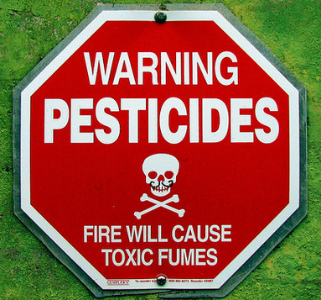
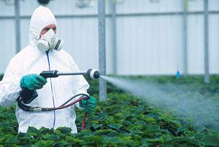
PESTICÍDY

Slide 2
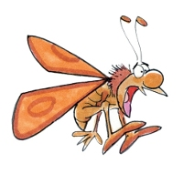
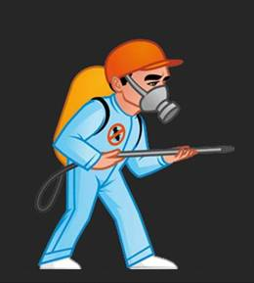
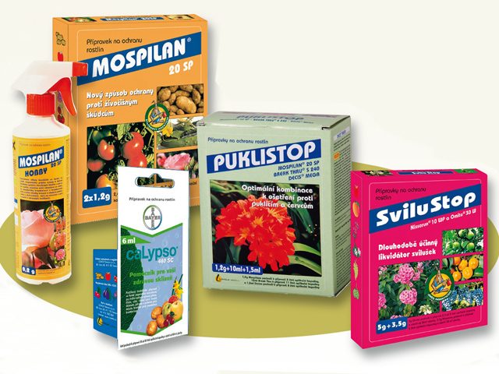
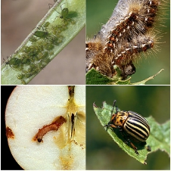
PESTICÍDY
Pesticídy sú látky, ktoré sa používajú v poľnohospodárstve a lesníctve proti chorobám rastlín, živočíšnym škodcom a burine.

Slide 3

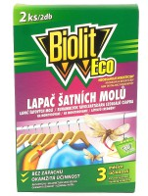
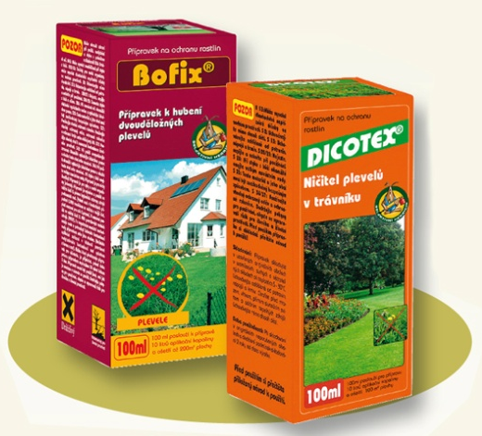
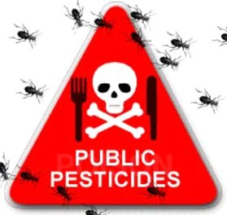
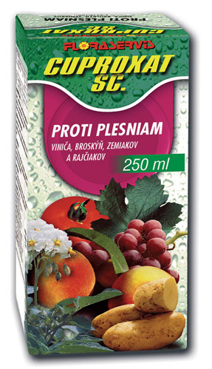
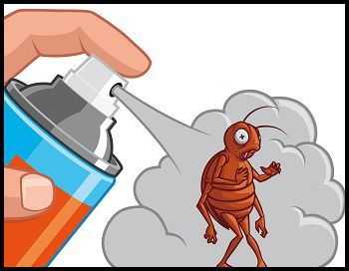
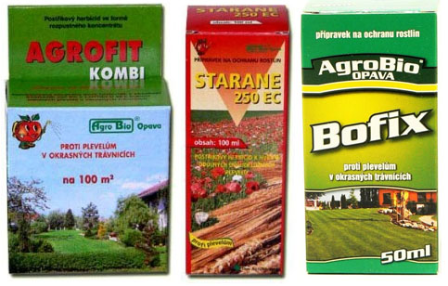
PESTICÍDY
Herbicídy
Insekticídy
Fungicídy

Slide 4
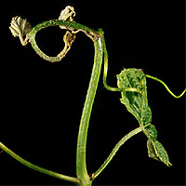
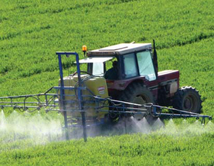
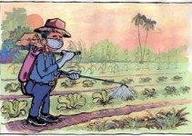
HERBICÍDY
Prostriedky ničiace burinu.
Vstrebávajú sa cez listy do stopiek a cez korene.
Zasiahnuté buriny zastavujú svoj rast a vývin.

Slide 5
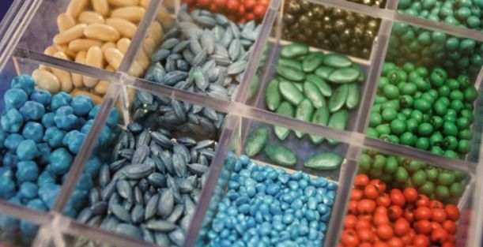
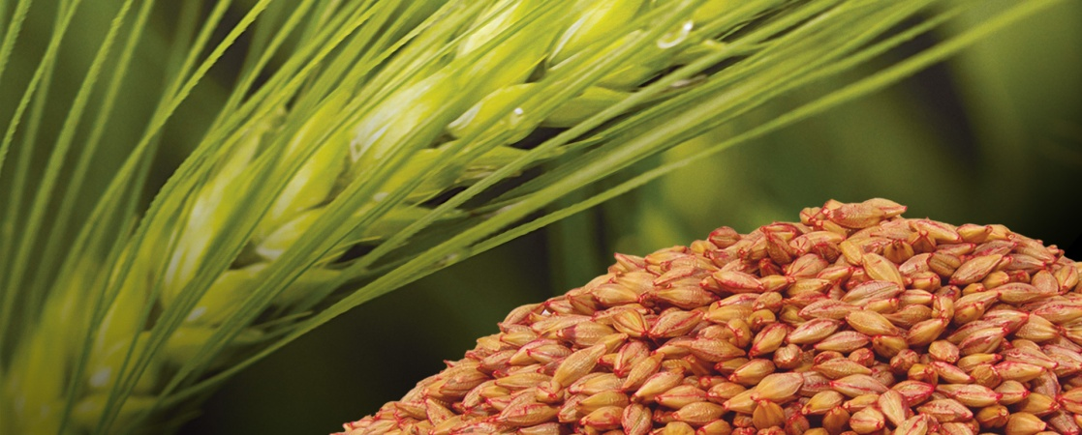
FUNGICÍDY
Prostriedky ničiace huby a plesne.
Patria sem moridlá, používajú sa na ochranu osiva.

Slide 6
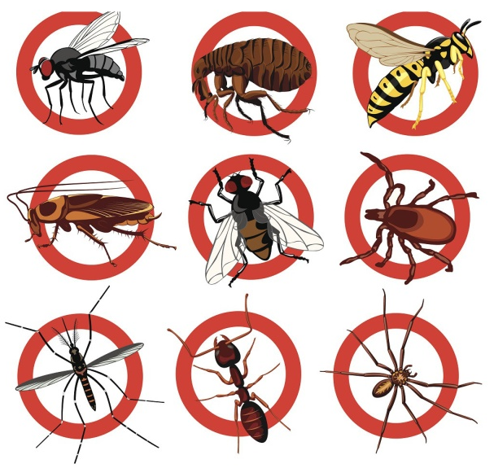
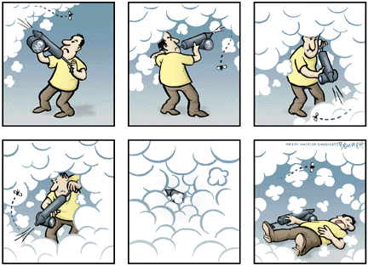
INSEKTICÍDY
Prostriedky ničiace živočíšnych škodcov (hmyz – šváby, vošky, hlodavce -myši, hraboše, potkany)
Často pôsobia nielen na škodlivý ale aj na užitočný hmyz (včely, čmeliak) a živočíchy!!!!!!

Slide 7
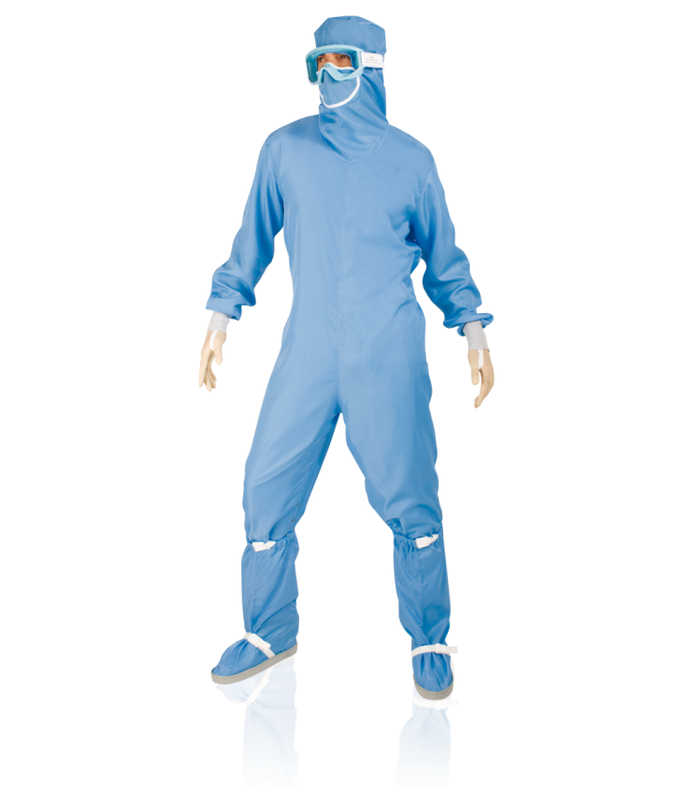
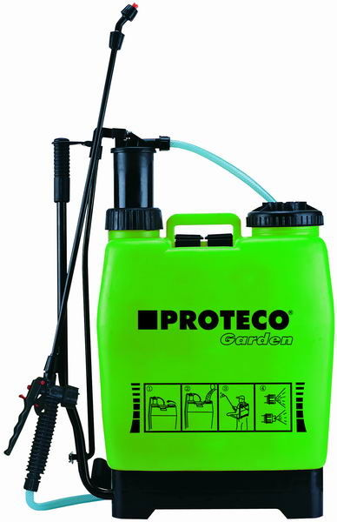
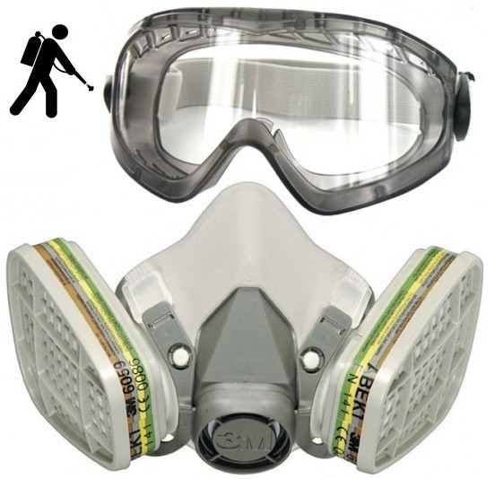
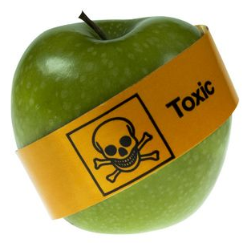
PESTICÍDY
Pesticídy sú jedy.
Pri práci treba používať ochranné pracovné prostriedky.
Ich účinku sú vystavené voda, pôda, vzduch a živé organizmy.
Sú príčinou vzniku alergií, nádorových ochorení.

Slide 8
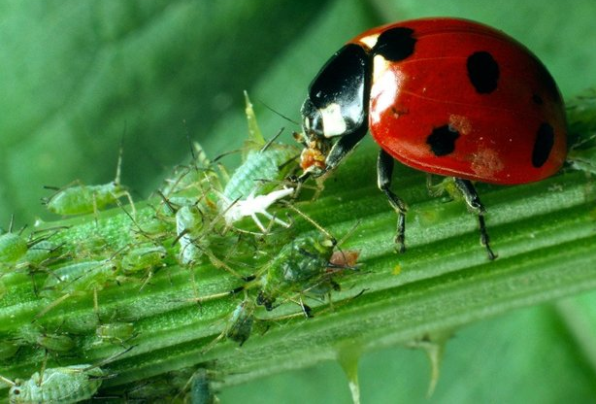
Najekologickejší spôsob proti škodcom
Biologický boj, založený na poznaní potravových vzťahov a ekologických nárokov druhov
Pr. Prirodzeným nepriateľom vošiek je lienka
Na vošky tiež pôsobí postrek z výluhu žihľavy

Slide 9
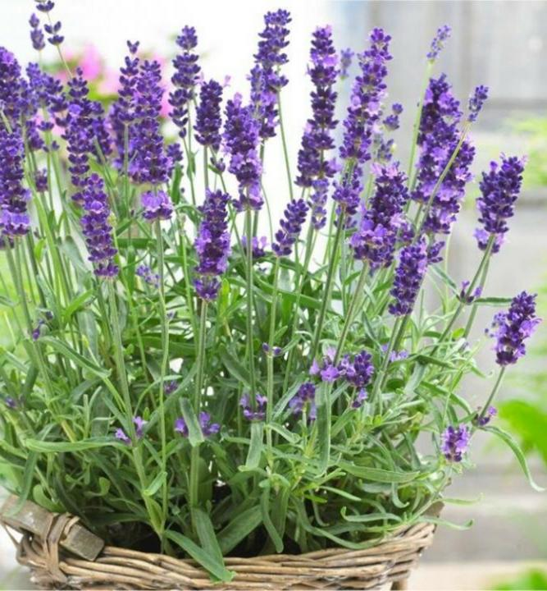
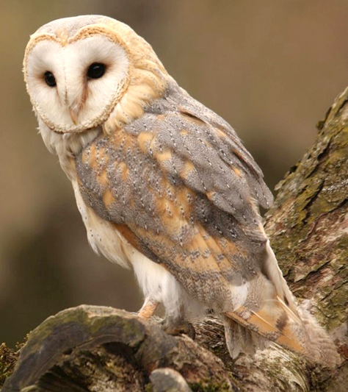
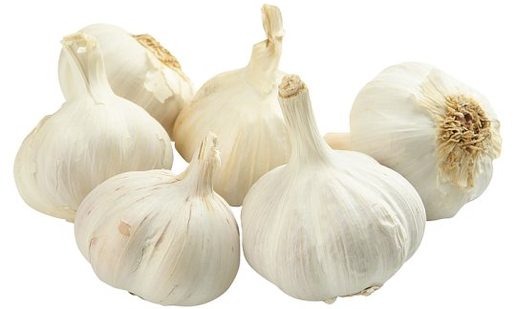
Komáre a kliešte neznášajú vôňu esenciálnych olejov z rastlín – levanduľu, citrón, mätu
Cesnak je veľmi účinný proti bakteriálnym ochoreniam, plesni
Sovy kontrolujú množstvo hlodavcov v prostredí

Slide 10
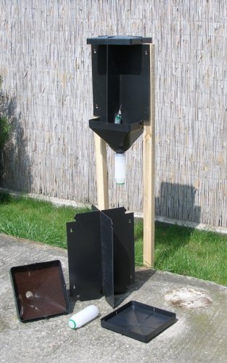
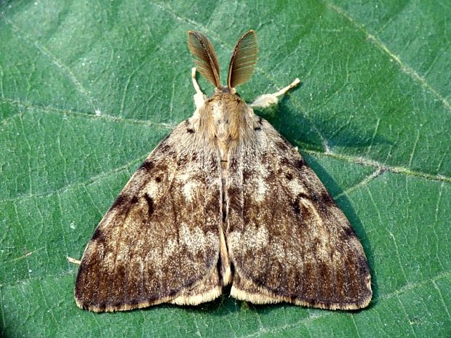
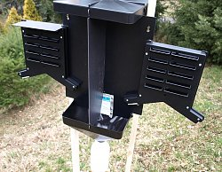
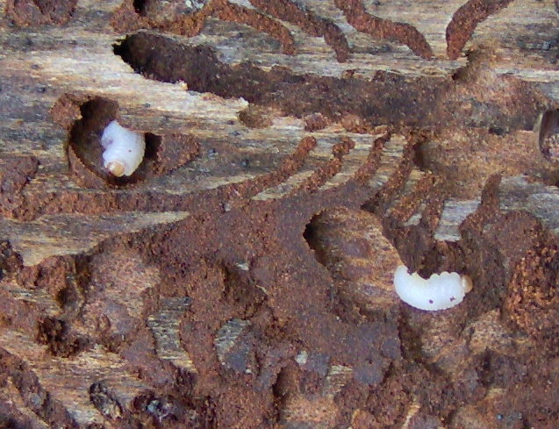
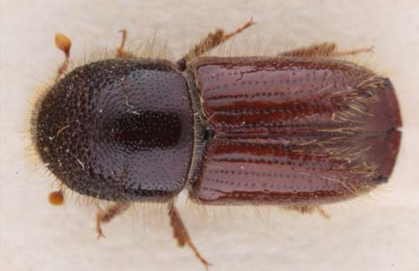
Lapače škodcov
Fungujú na princípe synteticky pripravených hormónov
Lesníci umiestňujú lapače a lákajú tak samičky napr. mníšky veľkohlavej, lykožrúta smrekového)
– sú tak odchytené a populácia sa ďalej nemôže, množiť a tak škodiť.

